Slide 1


Бюджет для граждан
Решение Собрания депутатов
Ковылкинского сельского поселения от 24.12.2015г. № 140
«О бюджете Ковылкинского сельского поселения Тацинского района
на 2016 год»

Slide 2
Уважаемые жители Ковылкинского сельского поселения!
Эффективное, ответственное и прозрачное управление муниципальными финансами Ковылкинского сельского поселения является базовым условием достижения стратегических целей социально-экономического развития нашего сельского поселения. Одной из ключевых задач бюджетной политики Ковылкинского сельского поселения на 2016 год является обеспечение прозрачности и открытости бюджетного процесса.
Для привлечения большего количества жителей поселения к участию в обсуждении вопросов формирования бюджета Ковылкинского сельского поселения Тацинского района и его исполнения разработан «Бюджет для граждан». «Бюджет для граждан» предназначен, прежде всего, для жителей, не обладающих специальными знаниями в сфере бюджетного законодательства. Информация, размещаемая в разделе «Бюджет для граждан», в доступной форме знакомит граждан с основными целями, задачами и приоритетными направлениями бюджетной политики Ковылкинского сельского поселения, с основными характеристиками бюджета поселения и результатами его исполнения.
Надеемся, что представление бюджета и бюджетного процесса в понятной для жителей форме повысит уровень общественного участия граждан в бюджетном процессе Ковылкинского сельского поселения.

Slide 3
Основные понятия и термины:
«Бюджет для граждан»
Бюджет - форма образования и расходования денежных средств, предназначенных для финансового обеспечения задач и функций местного самоуправления.
Доходы бюджета - поступающие в бюджет денежные средства, за исключением средств, являющихся источниками финансирования дефицита бюджета.
Расходы бюджета - выплачиваемые из бюджета денежные средства, за исключением средств, являющихся источниками финансирования дефицита бюджета.
Дефицит бюджета - превышение расходов бюджета над его доходами.
Профицит бюджета - превышение доходов бюджета над его расходами.
Бюджетный процесс - регламентируемая законодательством Российской Федерации деятельность органов местного самоуправления и иных участников бюджетного процесса по составлению и рассмотрению проектов бюджетов, утверждению и исполнению бюджетов, контролю за их исполнением, осуществлению бюджетного учета, составлению, внешней проверке, рассмотрению и утверждению бюджетной отчетности.
Межбюджетные трансферты - средства, предоставляемые одним бюджетом бюджетной системы Российской Федерации другому бюджету бюджетной системы Российской Федерации.
Дотации - межбюджетные трансферты, предоставляемые на безвозмездной и безвозвратной основе без установления направлений и (или) условий их использования.
Главный распорядитель бюджетных средств - орган государственной власти (государственный орган), орган управления государственным внебюджетным фондом, орган местного самоуправления, орган местной администрации, а также наиболее значимое учреждение науки, образования, культуры и здравоохранения, указанное в ведомственной структуре расходов бюджета, имеющие право распределять бюджетные ассигнования и лимиты бюджетных обязательств между подведомственными распорядителями и (или) получателями бюджетных средств.
Текущий финансовый год - год, в котором осуществляется исполнение бюджета, составление и рассмотрение проекта бюджета на очередной финансовый год (очередной финансовый год и плановый период).
Очередной финансовый год - год, следующий за текущим финансовым годом.
Отчетный финансовый год - год, предшествующий текущему финансовому году.

Slide 4


Каждый житель Ковылкинского сельского поселения
может принять участие в обсуждении проекта бюджета
поселения и отчёта о его исполнении

Slide 5
Решение Собрания депутатов Ковылкинского сельского поселения «О бюджете Ковылкинского сельского поселения Тацинского района на 2016 год » сформировано на основе стратегических целей и задач, определенных Бюджетным посланием Президента Российской Федерации о бюджетной политике в 2015-2017 годах, основных направлений бюджетной и налоговой политики Ростовской области на 2016-2017 годы, с учетом прогноза социально-экономического развития Ростовской области и Тацинского района на 2015-2017 годы.
Основными целями, поставленными Бюджетным посланием Президента Российской Федерации, являются обеспечение долгосрочной сбалансированности и устойчивости бюджетной системы как базового принципа ответственной бюджетной политики при безусловном исполнении всех обязательств государства, выполнение задач, поставленных в указах Президента Российской Федерации.
Решение о бюджете поселения на 2016 год сформировано с учетом применения программной классификации расходов, в том числе в части отражения в составе целевых статей расходов, которые формируются в рамках муниципальных программ, и расходов в соответствии с непрограммными направлениями деятельности, не включенными в муниципальные программы. В рамках утвержденных программ консолидированы мероприятия по достижению целей и решению задач соответствующих направлений социально-экономического развития поселения.

Slide 6
Главной идеологией бюджетной политики традиционно остается улучшение условий жизни жителей Ковылкинского сельского поселения, выполнение социальных обязательств перед гражданами, предоставление качественных муниципальных услуг на основе целей и задач, определенных указами Президента Российской Федерации и Стратегией социально-экономического развития Ростовской области на период до 2020 года.
Показатели бюджета Ковылкинского сельского поселения Тацинского района представлены в решении о бюджете в соответствии с бюджетной классификацией.

Slide 7
Бюджетная классификация Российской Федерации – группировка доходов,
расходов и источников финансирования дефицитов бюджетов бюджетной системы
Российской Федерации, используемая для составления и исполнения бюджетов,
составления бюджетной отчётности, обеспечивающей сопоставимость показателей бюджетов
бюджетной системы Российской Федерации (статья 18 Бюджетного Кодекса)
В связи с внесенными изменениями в Бюджетный кодекс Российской Федерации из структуры кодов бюджетной классификации (доходов, расходов и источников финансирования дефицита бюджета) исключены коды классификации операций сектора государственного управления (далее - КОСГУ).
При формировании кодов классификации расходов бюджетов используется единая двадцатизначная разрядность.
Новая структура кода классификации расходов бюджетов
Главный распорядитель бюджет-ных средств |  |  | Код раздела |  | Код подраздела |  | Код целевой статьи |  |  |  |  |  |  |  |  |  | Код вида расходов
 |  |  |  |  |  |  | Программная (непрограммная) статья |  |  |  |  | Направление расходов |  |  |  |  | группа | подгруппа | элемент
1 | 2 | 3 | 4 | 5 | 6 | 7 | 8 | 9 | 10 | 11 | 12 | 13 | 14 | 15 | 16 | 17 | 18 | 19 | 20

Slide 8


Доходы и расходы бюджета
ПРИНЦИП разграничения доходов, расходов и источников финансирования дефицита бюджета
За каждым бюджетом в соответствии с законодательством Российской Федерации закреплены ДОХОДЫ, РАСХОДЫ и источники финансирования дефицита бюджета
Разграничение доходов бюджетов установлено Бюджетным Кодексом Российской Федерации, региональным и муниципальным законодательством
Разграничение расходов бюджетов установлено Федеральными законами от 06.10.1999 г. № 184-ФЗ «Об общих принципах организации законодательных (представительных) и исполнительных органов государственной власти субъектов РФ», от 06.10.2003г. № 131-ФЗ «Об общих принципах местного самоуправления в Российской Федерации», региональным и муниципальным законодательством

Slide 9

Доходы бюджета – поступающие в бюджет денежные средства, за исключением средств, являющихся источниками финансирования дефицита
Доходы бюджета
Налоговые доходы
Неналоговые доходы
Безвозмездные
поступления
Поступления от уплаты
налогов, установленных
Налоговым Кодексом РФ:
-налог на доходы
физических лиц;
акцизы;
-налоги на совокупный
доход;
-налоги на имущество;
Госпошлина
-Доходы от уплаты
акцизов на ГСМ;
Платежи, установленные
законодательством
Российской Федерации:
--доходы от использования
муниципального имущества;
-доходы от реализации
муниципального имущества;
-штрафы за нарушение
законодательства;
-прочие неналоговые доходы
Поступления от других
бюджетов (межбюджетные
трансферты),организаций,
граждан (кроме налоговых
и неналоговых доходов)

Slide 10
Основные сведения
о межбюджетных отношениях
Межбюджетные отношения – это взаимоотношения между публично-правовыми образованиями по вопросам регулирования бюджетных правоотношений, организации и осуществления бюджетного процесса.
Дотации (от лат. "Dotatio" – дар, пожертвование) – предоставляются без определения конкретной цели их использования
Иные межбюджетные трансферты – предоставляются на определённые цели
Межбюджетные трансферты –
это средства,
предоставляемые одним бюджетом
бюджетной системы Российской Федерации
другому бюджету бюджетной системы
Российской Федерации
Субвенции (от лат. "Subvenire" – приходить на помощь) – предоставляются на финансирование "переданных" другим публично-правовым образованиям полномочий
Субсидии (от лат. "Subsidium" – поддержка) – предоставляются на условиях долевого софинансирования расходов других бюджетов

Slide 11
Доходы бюджета поселения на 2016 год утверждены в сумме 6827,4 тыс. рублей.
Собственные доходы бюджета поселения в 2016 году прогнозируются в объеме 3760,5 тыс. рублей.
Основными доходными источниками являются налоговые и неналоговые доходы, их доля в 2016 году составит 55,07 процента в общих доходах решения о бюджете поселения.

Slide 12
Основные доходные источники бюджета поселения
тыс.руб.
Объем поступлений доходов бюджета Ковылкинского сельского поселения на 2016 год
(тыс. рублей)
Код бюджетной классификации Российской Федерации | Наименование статьи доходов | Сумма
1 00 00000 00 0000 000 | НАЛОГОВЫЕ И НЕНАЛОГОВЫЕ ДОХОДЫ | 3 760,5
1 01 00000 00 0000 000 | НАЛОГИ НА ПРИБЫЛЬ, ДОХОДЫ | 326,1
1 01 02000 01 0000 110 | Налог на доходы физических лиц | 326,1
1 01 02010 01 0000 110 | Налог на доходы физических лиц с доходов, источником которых является налоговый агент, за исключением доходов, в отношении которых исчисление и уплата налога осуществляются в соответствии со статьями 227, 2271 и 228 Налогового кодекса Российской Федерации | 326,1
1 03 00000 00 0000 000 | НАЛОГИ НА ТОВАРЫ (РАБОТЫ, УСЛУГИ), РЕАЛИЗУЕМЫЕ НА ТЕРРИТОРИИ РОССИЙСКОЙ ФЕДЕРАЦИИ | 1 417,0
1 03 02000 01 0000 110 | Акцизы по подакцизным товарам (продукции), производимым на территории Российской Федерации | 1 417,0
1 03 02040 01 0000 110 | Акцизы на бензин, производимый на территории Российской Федерации | 913,1
1 03 02041 01 0000 110 | Акцизы на автомобильный бензин, производимый на территории Российской Федерации | 913,1
1 03 02042 01 0000 110 | Акцизы на прямогонный бензин, производимый на территории Российской Федерации | 0,0
1 03 02050 01 0000 110 | Акцизы на автомобильный бензин, дизельное топливо, моторные масла для дизельных и (или) карбюраторных (инжекторных) двигателей, производимые на территории Российской Федерации (в части погашения задолженности прошлых лет, образовавшейся до 1 января 2003 года) | 9,9

Slide 13
Основные направления расходования средств бюджета поселения
тыс.руб.
Распределение бюджетных ассигнований
по разделам, подразделам, целевым статьям (муниципальным
программам Ковылкинского сельского поселения и непрограммным направлениям
деятельности), группам (подгруппам) видов расходов классификации
расходов бюджета Ковылкинского сельского поселения Тацинского района на 2016 год
 |  |  | (тыс. рублей)
Наименование | Рз | ПР | ЦСР | ВР | Сумма
ВСЕГО |  |  |  |  | 7 132,9
ОБЩЕГОСУДАРСТВЕННЫЕ ВОПРОСЫ | 01 |  |  |  | 4 156,5
Функционирование высшего должностного лица субъекта Российской Федерации и муниципального образования | 01 | 02 |  |  | 761,5
Расходы на выплаты по оплате труда работников органов местного самоуправления Ковылкинского сельского поселения по Главе Ковылкинского сельского поселения в рамках обеспечения функционирования Главы Ковылкинского сельского поселения (Расходы на выплаты персоналу государственных (муниципальных) органов) | 01 | 02 | 891 00 00110 | 120 | 761,5
Функционирование Правительства Российской Федерации, высших исполнительных органов государственной власти субъектов Российской Федерации, местных администраций | 01 | 04 |  |  | 3 072,7
Расходы на выплаты по оплате труда работников органов местного самоуправления Ковылкинского сельского поселения в рамках обеспечения функционирования Администрации Ковылкинского сельского поселения (Расходы на выплаты персоналу государственных (муниципальных) органов) | 01 | 04 | 892 00 00110 | 120 | 2 575,0
Расходы на обеспечение деятельности органов местного самоуправления Ковылкинского сельского поселения в рамках обеспечения функционирования Администрации Ковылкинского сельского поселения (Иные закупки товаров, работ и услуг для обеспечения государственных (муниципальных) нужд) | 01 | 04 | 892 00 00190 | 240 | 446,0
Расходы на обеспечение деятельности органов местного самоуправления Ковылкинского сельского поселения в рамках обеспечения функционирования Администрации Ковылкинского сельского поселения (Уплата налогов, сборов и иных платежей) | 01 | 04 | 892 00 00190 | 850 | 35,0
Обеспечение проведения выборов и референдумов | 01 | 07 |  |  | 173,8
Проведение выборов депутатов Собрания депутатов Ковылкинского сельского поселения в рамках непрограммных расходов органов местного самоуправления Ковылкинского сельского поселения (Специальные расходы) | 01 | 07 | 992 00 92400 | 880 | 173,8

Slide 14
Общий объем расходов на 2016 год определен в сумме 7132,9 тыс. рублей.
Расходы бюджета поселения определены исходя из установленных законодательством региональных полномочий по исполнению расходных обязательств в соответствии с целями и задачами, определенными Бюджетным посланием Президента Российской Федерации о бюджетной политике в 2015-2017 годах и с учетом основных направлений бюджетной и налоговой политики Ковылкинского сельского поселения на 2016-2017 годы.
Расходы на оплату коммунальных услуг муниципальным учреждениями и органами местного самоуправления включены в решение о бюджете бюджета в пределах с лимитов потребления топливно-энергетических и иных коммунальных ресурсов.

Slide 15
На реализацию принятых муниципальных программ Ковылкинского сельского поселения предусмотрено в 2016 году 2830,3 тыс. рублей, в рублей

Slide 16
Муниципальные программы Ковылкинского сельского поселения
Наименование муниципальной программы | 2015 год | 2016 год
1 | 2 | 3
Всего | 3218,7 | 2830,3
Муниципальная программа Ковылкинского сельского поселения "Обеспечение качественными жилищно-коммунальными услугами населения Ковылкинского сельского поселения" | 413,8 | 70,0
Муниципальная программа Ковылкинского сельского поселения "Развитие культуры" | 1201,4 | 800,0
Муниципальная программа Ковылкинского сельского поселения "Охрана окружающей среды и рациональное природопользование" | 553,3 | 524,9
Муниципальная программа Ковылкинского сельского поселения "Развитие физической культуры и спорта" | 18,4 | 18,4
Муниципальная программа Ковылкинского сельского поселения "Развитие транспортной системы" | 1031,8 | 1417,0

Slide 17
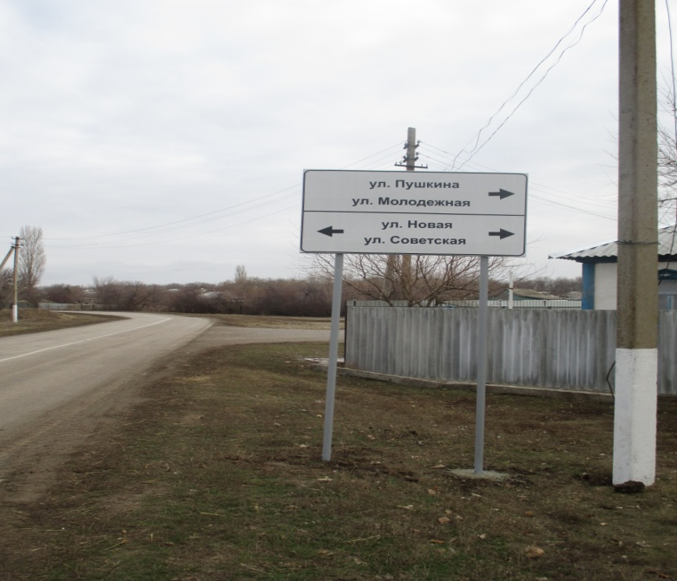
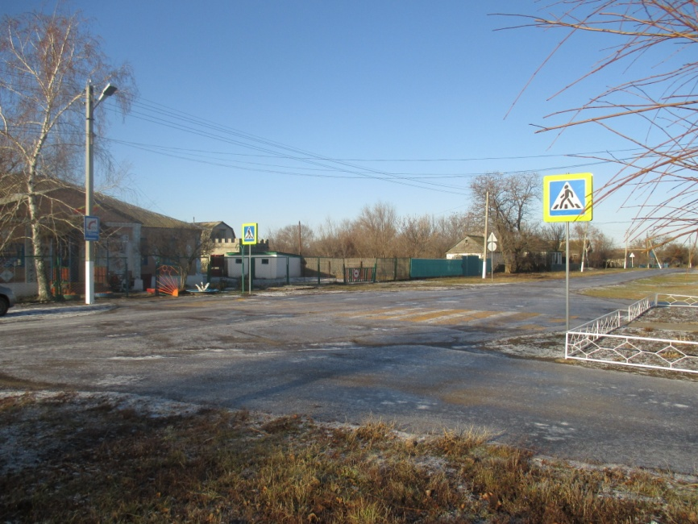
в бюджете поселения на 2016 год предусмотрены расходы «Дорожного фонда» в сумме 1417,0 тыс.рублей
ДОХОДЫ ФОНДА
акцизы на бензин, дизельное топливо, моторное масло;
субсидии из федерального и регионального дорожного фонда;
прочие доходы
РАСХОДЫ ФОНДА
содержание, ремонт, реконструкция, строительство автомобильных дорог местного значения;
оформление прав собственности на автомобильные дороги местного значения;
уплата налога на имущество в отношении автомобильных дорог местного значения

Slide 18


